Slide 1
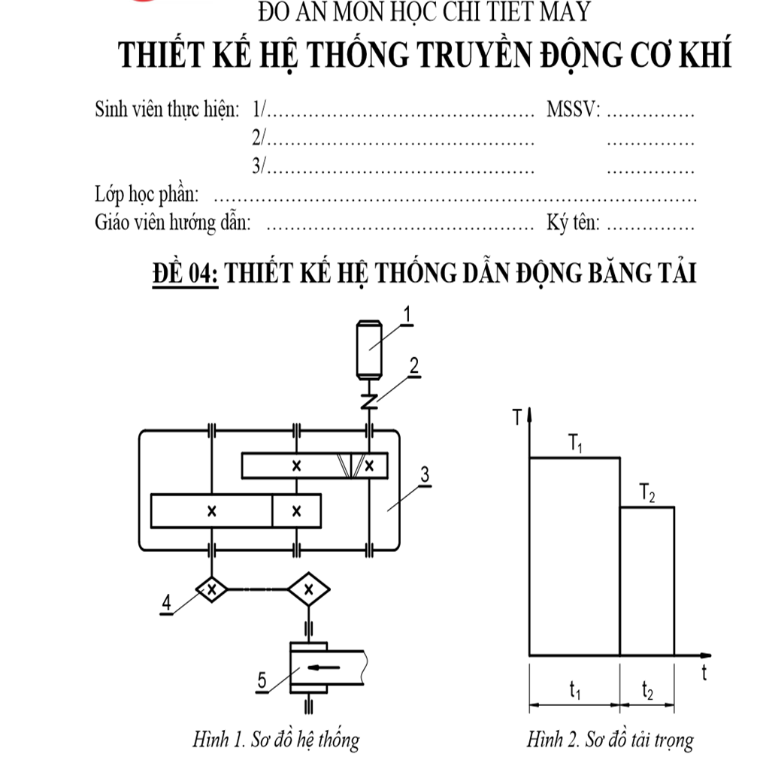
CHƯƠNG 2. TRUYỀN DẪN CƠ KHÍ
1- Động cơ
2- Khớp nối
3- Hộp giảm tốc
4- Bộ truyền xích
5- Băng tải

Slide 2
CHƯƠNG 2. TRUYỀN DẪN CƠ KHÍ
Phân loại hệ thống truyền động cơ khí
Truyền động cơ khi được chia ra:
+ Truyền động bằng ma sát: truyền động bánh ma sát, truyền động đai
+ Truyền động bằng ăn khớp: truyền động bánh răng, trục vít–bánh vít, xích …

Slide 3
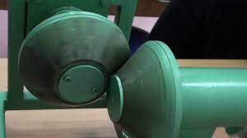
Bánh ma sát

Slide 4
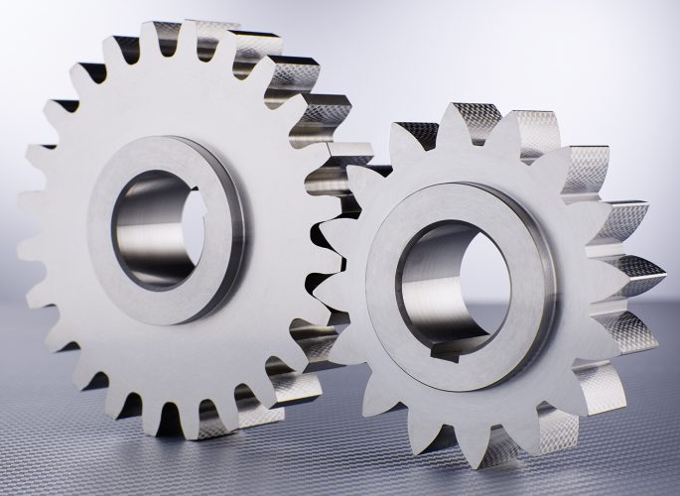

Slide 5
CHƯƠNG 2. TRUYỀN DẪN CƠ KHÍ
Hình bài tập 11 chương 5, trang 96

Slide 6
CHƯƠNG 2. TRUYỀN DẪN CƠ KHÍ
Bài 1. Cho hệ thống dẫn động băng tải như hình 2.15 có các thông số sau: Lực kéo băng tải F_{t}=3550N; vận tốc băng tải v_{bt}=1,25m/s; cho biết hiệu suất bộ truyền đai là η_{đ}=0,95; hiệu suất bộ truyền bánh răng là η­_{br}=0,97; bộ truyền xích là η_{x}=0,95; cặp ổ lăn η_{ol}=0,99. Hộp giảm tốc có 2 cặp ổ lăn, tang trống băng tải 5 có 1 cặp ổ lăn. Xác định:
a) Công suất cần thiết của động cơ và công suất trên các trục của hộp giảm tốc?
b) Số vòng quay của băng tải và số vòng quay các trục của hộp giảm tốc biết động cơ quay 1440 vòng/phút, tỉ số truyền bộ truyền đai là u_{đ}=3; bộ truyền xích u_{x}=2,5; hộp giảm tốc u_{h}=4.

Slide 7
Bài 1: Cho hệ thống dẫn động như hình 1; công suất cần thiết trên động cơ là P_{đc}=10kW; hiệu suất: bộ truyền đai η_{đ}=0,95; bộ truyền bánh răng η_{br}=0,98; bộ truyền xích η_{x} =0,95; cặp ổ lăn η_{ol}=0,99. Động cơ quay với tốc độ n_{đc}=1400 vòng/phút.Tỉ số truyền: HGT u_{h}=4; bộ truyền đai u_{đ}=3; bộ truyền xich u_{x}=2,5. Xác định: a) Số vòng của trục băng tải và số vòng quay trên các trục của HGT b) Công suất của bang tải và công suất trên các trục của hộp giảm tốc.

Slide 8
Cho hệ thống dẫn động như hình 1; có các thông số sau: lực vòng kéo xích tải F_{t}=6000N; vận tốc của xích tải v_{xt}=1m/s; hiệu suất: bộ truyền đai η_{đ}=0,95; bộ truyền bánh răng η_{br}=0,97; khớp nối η_{kn}=0,97; cặp ổ lăn η_{ol}=0,99. Động cơ quay với tốc độ n_{đc}=1000 vòng/phút. Tỉ số truyền: bánh răng Z₁-Z₂=4; Z₃-Z₄=4; bộ truyền đai u_{đ}=2. Xác định:
Số vòng của trục xích tải và số vòng quay trên các trục của HGT.
Công suất cần thiết của động cơ và công suất trên các trục của hộp giảm tốc.

